Slide 1
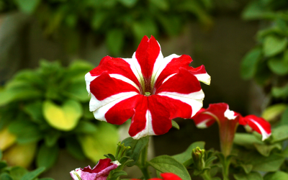
স্বাগতম

Slide 2
পরিচিতি
পাঠ
শ্রেণীঃ 9ম/১০ম
বিষয়ঃ গণিত
অধ্যায়ঃ প্রথম
শিক্ষার্থীঃ ৮০ জন
সময়ঃ ৫০ মিনিট
শিক্ষক
হিরণ্ময় কবিরাজ
সহকারী শিক্ষক
চৌধুরী আব্দুল হামিদ একাডেমী
বরাট, গোয়ালন্দ রাজবাড়ী
01748986869

Slide 3
ছবি দেখে নিচের প্রশ্নের উত্তর দাও
a⁵
প্রশ্নঃ
বলতো $a^{5}$ এই রাশির $5$ কে কি বলা হয় ?
উত্তরঃ
সূচক

Slide 4
পাঠ ঘোষণঃ
আমাদের আজকের পাঠ ---
সূচক

Slide 5
শিখনফল
এই পাঠ শেষে আমরা-
সূচক কি তা বলতে পারবে।
সূচকের সূত্র গুলো বর্ণনা করতে পারবে।
সূচক সংক্রান্ত সমস্যাবলী সমাধান করতে পারবে।।

Slide 6
পাঠ উপস্থাপনঃ
2
=2x1=2¹
2
=2x2=2²
2
4
4
ক্ষেত্রফল =
4
=2x2x2=2³
2
আয়তন=
৪
৪
2
2
2

Slide 7
2=2x1=2¹
4=2x2=2²
8=2x2x2=2³
উপরের সংখ্যাগুলোতে $2$ উৎপাদকটি $2$ এ আছে একবার ,
$4$ এ আছে $2$বার এবং $8$ এ $2$ আছে $3$ বার । এভাবে কোনো রাশিতে একটি উৎপাদক এক বা একাধিক বার আসতে পারে , এরুপ উৎপাদক কে আমরা বলি ভিত্তি বা base এবং যতবার আসছে সে সংখ্যাটি কে বলি power বা সূচক।
81=3x3x3x3=3⁴
সূচক
ভিত্তি

Slide 8
সূচক সূত্রাবলী
p⁴
=
p×p×p×p
p³
=
p×p×p
P⁴
×
P³
=
p×p×p×p
×
p×p×p
=
P⁷
এখন
P^{m}
(p×p×p×...n সংখ্যক p)
×
P^{n}
=
(p×p×p×...mসংখ্যক p)
×
= p^{m+n}
সুতরাং
p^{m}×p^{n}
=
p^{m+n}

Slide 9
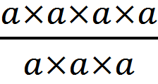
a⁴
a⁴
a×a×a×a
=
a×a×a×a
(চারটি a এর গুণ)
a³
a³
a×a×a
=
a×a×a
(তিন টি a এর গুণ)
÷
=
÷
( )
( )
=
=
a
=
a⁴⁻³
=
=
a^{m-n}

Slide 10
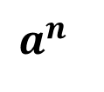
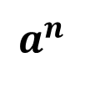
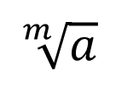
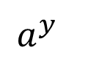
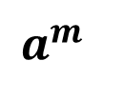
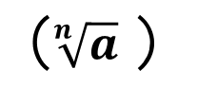
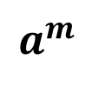
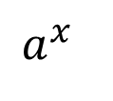
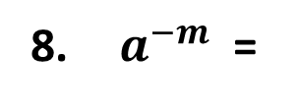
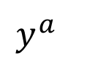
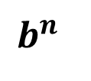
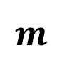
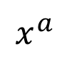
# আসো এবার আমরা সূচকের প্রয়োজনীয় সূত্র গুলো লিখে নেই।
$$\frac{1}{m}$$
১. $a^{m}$. $a^{n}$ = $a^{m+n}$
৯.
$$\sqrt[m]{a}$$
=
$$a$$
২. $a^{m}$ $÷$ $a^{n}$ = $a^{m−n}$
$$\frac{m}{n}$$
$$n$$
$$m$$
৩. ( $a^{m}$) = $a^{mn}$
১০.
($\sqrt[n]{a}$ )
=
$$a$$
৪. ${(ab) }^{m}$ = $a^{m}b^{m}$
১১. যদি
$$a^{x}$$
=
$$a^{y}$$
হয়,তবে $x=y$ হবে।
a
$$n$$
$$a^{n}$$
৫.
(
)
=
b
$$b^{n}$$
১২. যদি
$$x^{a}$$
=
$$y^{a}$$
হয়,তবে $x=y$ হবে।
৬. $a^{0}$ = 1
$$n$$
$$m$$
)
)
৭.
$$a^{n}$$
(
=
(
$$a^{m}$$
1
8. $a^{−m}$ =
$$a^{m}$$

Slide 11
দলীয় কাজঃ প্রতি দলে ৫ জন করে থাকবে।
খালি ঘর পূরণ কর
একই রাশির গুন
সূচকীয় রাশি
ভিত্তি
ঘাত বা সূচক
$2^{4}$
2
4
2.2.2.2
3.3.3.3.3.3
$$3^{6}$$
3
6
$a^{7}$
a
7
a.a.a.a.a.a.a
m
6
m.m.m.m.m.m
$$m^{6}$$

Slide 12
জোড়ায় কাজঃ
সরল করঃ
১. $\frac{7^{3}×7^{−3}}{{3×3}^{−4}}$
৭. $\frac{2^{n+4}−{4.2}^{n+1}}{2^{n+2}÷2}$
২. $\frac{\sqrt[3]{7^{2}}. \sqrt[3]{7}}{\sqrt[2]{7}}$
৮. $\frac{3^{m+1}}{{(3^{m})}^{m−1}}÷\frac{9^{m+1}}{{(3^{m−1})}^{m+1}}$
৩. ${(2^{−1}+5^{−1})}^{−1}$
৪. ${({2a}^{−1}+{3b}^{−1})}^{−1}$
৫. ${(\frac{a^{2}b^{−1}}{a^{−2}b})}^{2}$
৬. $\sqrt{x^{−1}y}.\sqrt{y^{−1}z}.\sqrt{z^{−1}x}$
($x>0,y>0,z>0 )$

Slide 13
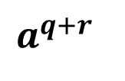
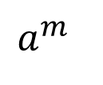
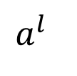
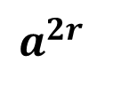
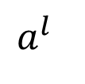
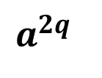
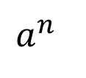
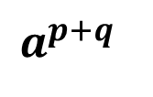
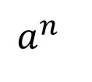
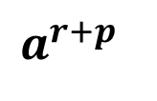

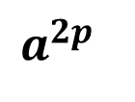
একক কাজঃ
প্রমাণ করঃ
৯. $\frac{4^{n}−1}{2^{n}−1}$ =$2^{n}+1$
১০. $\frac{2^{2p+1}.3^{2p+q}.5^{p+q}.6^{p}}{3^{p−2}.6^{2p+2}.{10}^{p}.{15}^{q}}=\frac{1}{2}$
$$n$$
$$l$$
(
$$a^{l}$$
)
(
$$a^{m}$$
)
(
$$m$$
$$a^{n}$$
)
=
1
১.
$$a^{m}$$
$$a^{n}$$
$$a^{l}$$
$$a^{p+q}$$
$$a^{q+r}$$
$$a^{r+p}$$
২.
$$×$$
$$×$$
=
1
$$a^{2r}$$
$$a^{2p}$$
$$a^{2q}$$

Slide 14
মূল্যায়ন
সরল করঃ
3³.3⁵=?
5²/5³=?
(a^{p+q}/a^{2r})(a^{q+r}/a^{2p})(a^{r+p}/a^{2q})=?

Slide 15
বাড়ির কাজ
4^{p}
প্রমান করঃ
1.
=
2^{p}
2^{p}
মান নির্ণয় করঃ
2.
(Xª/X^{b})^{a+b}. (X^{b}/X^{c})^{b+c} .(X^{c}/Xª)^{c+a}

Slide 16
ধন্যবাদ

